Slide 1





TIẾT HỌC TRỰC TUYẾN
Dạy
tốt
Học
tốt
MÔN: TIN HỌC
LỚP:5

Slide 2









KIỂM TRA BÀI CŨ

Slide 3
Câu 1: Đâu là câu lệnh đúng để viết thủ tục vẽ hình tam giác?
1. edit “tam giác
2. edit “tamgiac
3. edit “tam giac

Slide 4
Câu 2: Câu lệnh sau đây chạy được hình gì?
Repeat 5[FD 100 RT 72]
A. Hình tam giác
B. Hình vuông
C. Hình ngũ giác

Slide 5
BÀI 4:
THỦ TỤC TRONG LOGO
(Tiếp theo)

Slide 6




MỤC TIÊU
1
Biết cách lưu thủ tục trong Logo thành tệp
2
Biết cách gọi các thủ tục trong tệp đã lưu
3
Biết cách lưu thêm thủ tục mới vào tệp đã có

Slide 7
Thực hiện một thủ tục (nhắc lại)
-Khởi động Logo
-Thực hiện thủ tục Tamgiac
-Gõ Tamgiac vào ngăn gõ lệnh rồi nhấn phím Enter
-Quan sát kết quả.

Slide 8
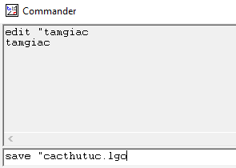
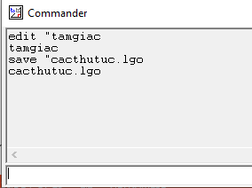
2. Lưu lại các thủ tục trong Logo
B1: Nháy chuột trong ngăn gõ lệnh
B2: Chọn một tên thích hợp, gợi nhớ tới công việc hiện tại. Ví dụ Cacthutuc.lgo
B3: Gõ lệnh SAVE “Cacthutuc.lgo và nhấn phím Enter

Slide 9
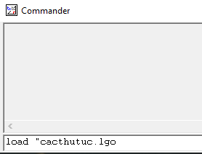
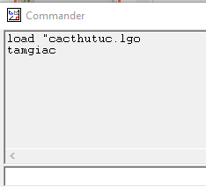
3. Nạp tệp chứa các thủ tục để làm việc
Để nạp tệp chứa các thủ tục em gõ lệnh:
B1: Load “cacthutuc.lgo
B2: Gõ phím Enter

Slide 10
4.Lưu thêm thủ tục mới vào tệp

Slide 11
Bài 2. Trả lời các câu hỏi
- Để lưu thủ tục vào tệp cacthutuc.lgo, em gõ thêm lệnh gì?
- Để nạp tệp cacthutuc.lgo, em gõ thêm lệnh gì?
- Để lưu thủ tục vào tệp cacthutuc.lgo, em gõ thêm lệnh lệnh: save “<tên têp>.lgo.
- Để nạp tệp cacthutuc.lgo, em gõ thêm lệnh: load “<tên têp>.lgo.

Slide 12
Củng cố

Slide 13
Câu 1: Để lưu thủ tục vào tệp Cacthutuc.lgo, em phải gõ lệnh gì?
a. Edit “Cacthutuc.lgo
b. Save “Cacthutuc.lgo
c. Load “Cacthutuc.lgo

Slide 14
Câu 2: Để nạp tệp Cacthutuc.lgo, em phải gõ lênh gì?
a. Edit “Cacthutuc.lgo
b. Save “Cacthutuc.lgo
c. Load “Cacthutuc.lgo

Slide 15

Câu 3: Tên tệp nào sau đây là đúng?
a. Baihoc1.lgo
b. Bài học 1
c. Bai hoc1.lgo

Slide 16
Cảm ơn các em!

